Slide 1
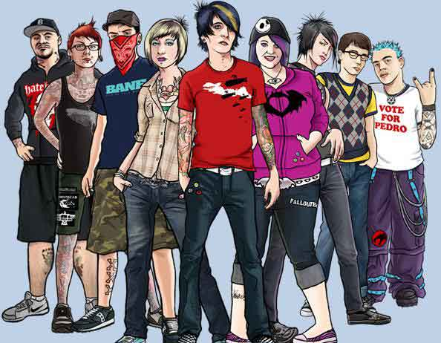
Субкультури
Підготувала

Slide 2
Неформали
На даний час існує дуже багато неформальних організацій та субкультур. Навіть порахувати їх дуже складно, оскільки офіційно вони ніде не зареєстровані та зростають наче гриби, запозичуючись із закордонного.
На відміну від загальної думки, у більшості неформалів рівень інтелекту вище середнього, вони зазвичай багато читають, добре розуміються на музиці, і серед них чимало творчих людей. Відокремити неформалів досить складно, але визначимо найпопулярніші серед сучасної молоді течії.

Slide 3
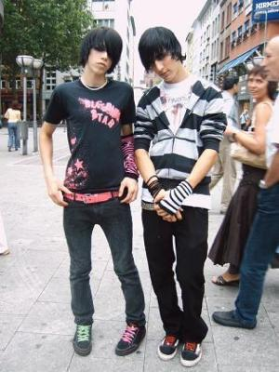
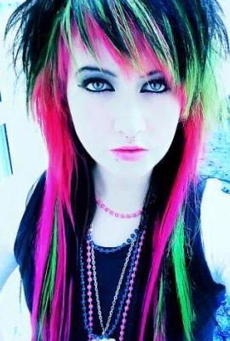
Емо
Головне для представників цієї субкультури - емоції. І вони черпають їх звідусіль - із музики, книг, кіно. Часто в емо-музиці переважає крик («скрім»), плач, вереск. Серед інших субкультур особливою любов'ю не обділені, особливо хлопчача частина емо. Їх вважають плаксіями і всерйоз не сприймають. Носять виключно чорно-рожевий одяг, кеди, часто стрижуть волосся і залишають довгу чілку, що закриває пів-обличчя.
Прихильники Емо дуже чутливі, емоційні діти, які виносять протест «сірому, буденному» суспільству.
Але, найголовніше, цей протест може бути небезпечним для самих представників цієї субкультури, оскільки носить саморуйнівний характер. Досліджуючи Інтернет-сайти Емо, бачимо пропаганду самогубства. Загроза полягає в тому, що дані сайти стають особливо небезпечним для підлітків через їх особливості даного вікового періоду, який характеризується ще несформованим світоглядом, підвищеною вразливістю психіки, зміною життєвих орієнтацій та значимих для дитини осіб, що призводить до негативного сприйняття світу, наслідування самогубства як єдиного засобу самовираження.

Slide 4
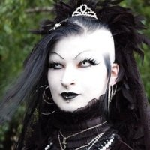
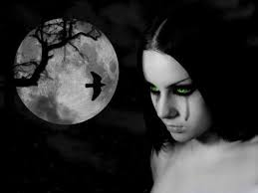
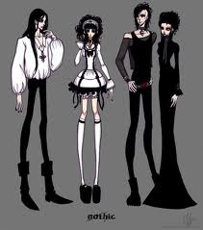
Готи
Улюблені неформали бабусь-пенсіонерок. Прийнято вважати, що субкультура готів виникла 1979 року в Англії і пізніше поширилася по всій Європі. Готи носять чорний одяг, багато з них мають довге волосся (зазвичай пофарбоване в чорний колір, фарбують нігті і очі в чорний колір, часто «вибілюють» обличчя, через що зовні дещо «схожі на вампірів». Живуть готи за принципом: «Momento mori» - пам'ятай про смерть. Із прикрас готи уподобають виключно срібло. Золото для них - символ даремно пролитої людської крові й жорстокості. Затяті індивідуалісти і романтики. Готи зазвичай люди освічені, добре розуміються на мистецтві, історії та літературі, часто самі пишуть вірші та музику. Люблять гуляти кладовищами, цікавляться містикою. Тому часто їх зараховують до сатаністів. Хоча це не так. Зазвичай готи носять хрест-анкх, деякі розумники трактують як «темний» символ. Насправді анкх - давньоєгипетський символ, а вчені довели його корисну дію на організм. Слухають, як правило, готик-мегал. Це переважно повільна музика з яскравим жіночим (рідше - чоловічим) вокалом.

Slide 5
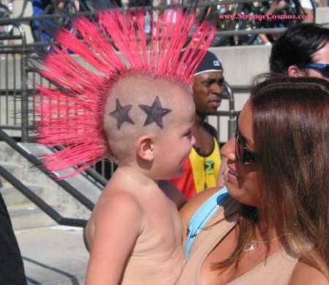
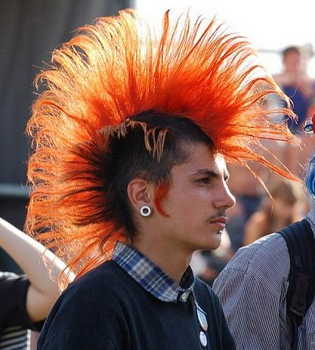
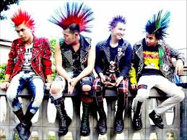
Панки
Головна ідея панківського руху - анархія. У нас панки виникли як знак протесту проти радянської влади, а не просто музична субкультура. Чітких уподобань в одязі в них немає - одні вдягають усе підряд, інші - вдягаються, як металісти, полюбляють порвані джинси, стіли та носять беги, на одязі й речах часто нашивки із зображенням, назвами панківських груп.Поважають музичні групи типу «Гражданская оборона» та «Exploited». Специфічний шик для панка - ірокез, особливо якщо він яскраво пофарбований і стоїть перпендикулярно до голови. Проте це не просто зачіска, а протест проти... насилля. Таку зачіску носило плем'я ірокезів в Америці, яке потім жорстоко винищили. Серед панків багато так званих антифашистів. Вони носять комуністичну символіку, атрибутику СРСР, червоні шнурки і скріпки.

Slide 6
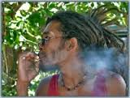
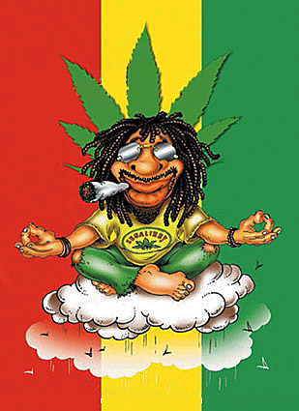
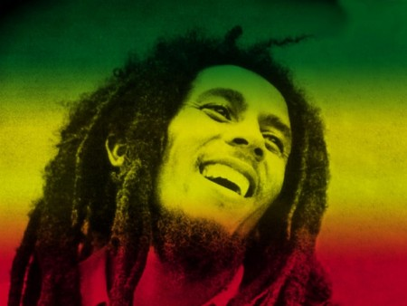
Растамани
Растаманство (растафаріанство) нині, скоріше, переростає у своєрідну релігію. Вони вдягають дреди, мішкуватий одяг трьох кольорів - червоного, жовтого та зеленого, що символізує прапор Ефіопії, носять расту - кольорову прикрасу у волоссі. Основні ідеї растаманства заклав ефіопський принц Тафарі, який виклав їх у своїй книзі. У растів навіть є божество - Джа. Сучасний растаман – це той, хто слухає рэггей, палить «травку», вдягає просторне вбрання та заплітає волосся в «дреди», а за світоглядом майже не відрізняються від течії Хіпі, яка на даний час вже втратила свою актуальність.

Slide 7
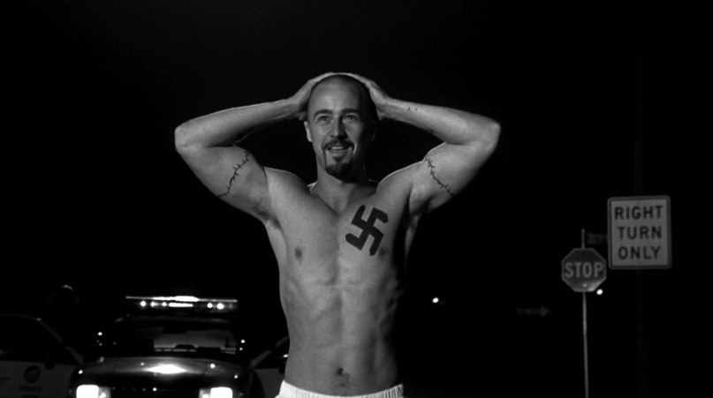
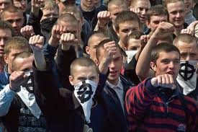
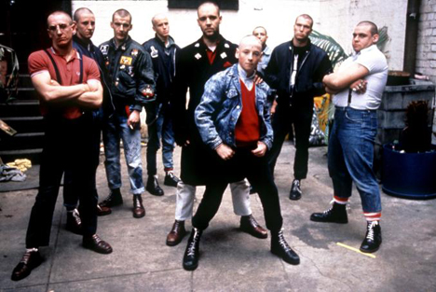
Скінхеди
Скінхеди, скіни (від англ. Skin - шкіра і head голова) – збірна назва представників молодіжної субкультури, яка сформувалася в Лондоні в кінці 60-х років двадцятого сторіччя. Важається, що 1969 рік був піком популярності цієї субкультури. На відміну від уявлення, яке склалося у суспільстві, не всі «скіни» є прихильниками нацистської ідеології. У загальній більшості представники даної течії – це агресивно налаштована молодь, яка виражає свій протест наднаціоналістичними поглядами та не визнає інші раси як рівних членів суспільства. Носять за звичай чорні або червоні берци, шкіряні штани та куртки. Із самої назви течії видно, що як такої зачіски в них не має (бритоголові). Полюбляють «важкий» рок, спиртні напої, а також часто збираються у великі групи – тусовки. Головна загроза для суспільства полягає в їх агресивності, вони часто під впливом алкоголю або наркотичних речовин створюють жорстокі бійки, які переростають у велике кровопролиття.

Slide 8
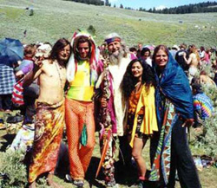
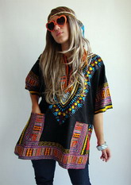
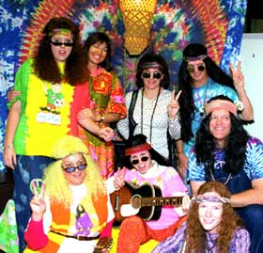
Хіпі
Хіпі – це перше покоління американського післявійськового «бебі-буму», яке виросло у свій час і якому не до вподоби консерватизм та «правильність» американського суспільства 30-60-х років. Хіпі – це своєрідний протест проти індустріального суспільства з його жорсткими нормами, правилами тощо.Прихильники хіпі – це молодь з довгим волоссям, які полюбляють слухати рок-музику, їздять на різні фестивалі, вживають наркотики, пропагують вільну любов, влаштовують демонстрації та заперечують загальну масову культуру.

Slide 9
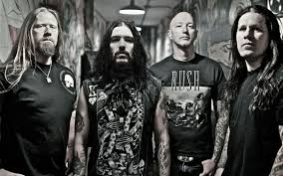
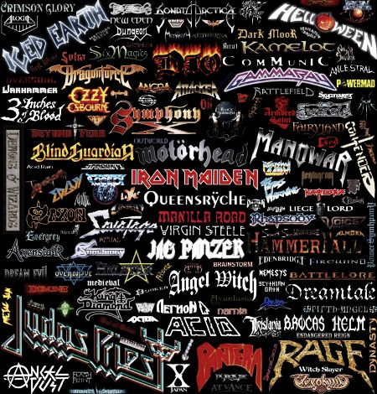
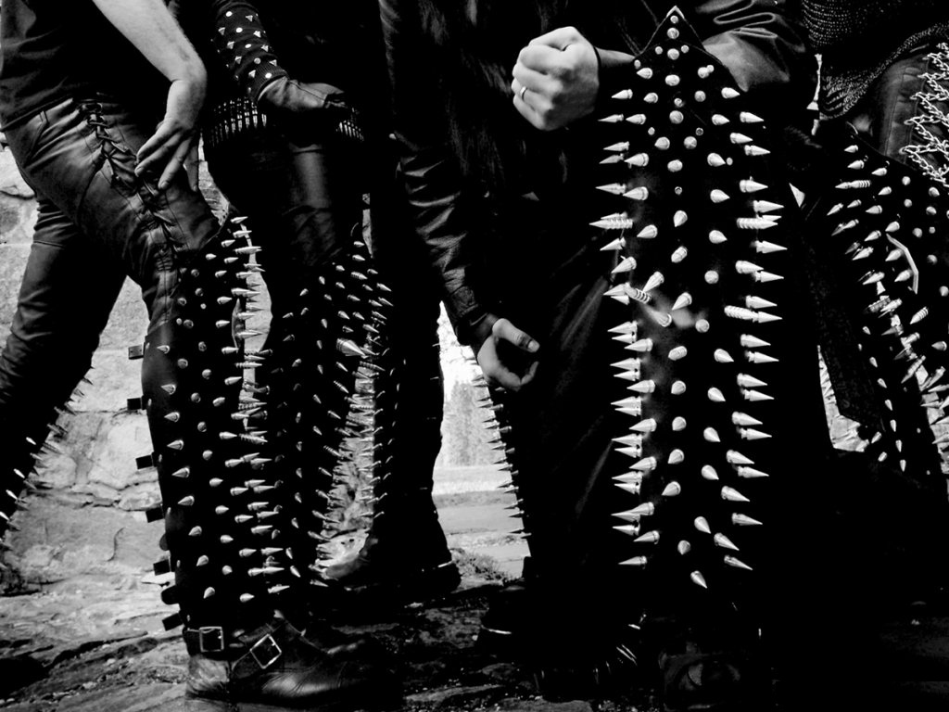
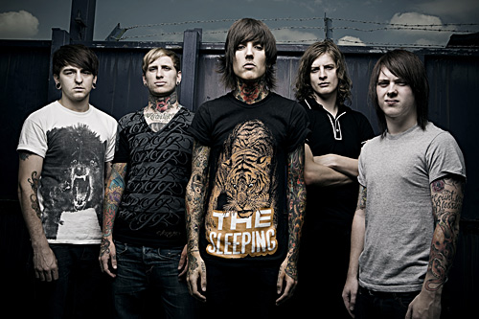
Металісти
Серед їхніх атрибутів - шкіряні куртки-«косухи», (іноді шкіряні штани), чорний одяг, довге волосся, футболки та беги із зображенням улюбленого метал-гурту, напульсники (з назвою метал-гурту чи шкіряні з металевими деталями), шипи (на напульсниках чи косухах) та ланцюг - «антигоп». У антигопа своя історія. Його використовували за назвою - відбивалися, від грабіжників. Один кінець ланцюга чіпляли до пояса штанів, другий - до гаманця, який носили в задній кишені. До речі, на світанку субкультури металісти любили шкіряний одяг; проте згодом на певний час мали від нього відмовитися, адже його вподобали... гомосексуалісти. Багато хто з них полюбляє фантастику, грає на гітарі. Слухають метал, часто - російський рок. Серед улюблених гуртів - «Арія», «Епідемія» та інші.

